Slide 1

LIFELONG
OPTIMIZATION OF BRAIN
TRAJECTORIES AND
UNDERSTANDING OF
RE SILIENCE
Michela Fagiolini, Istituto di Neuroscienze
*Aggregazione scientifica derivata dalle progettualità/iniziative CNR PNRR: M4C2/M6/PNC
Notes:
LOTUS e’ un progetto innovativo di ricerca integrata delle neuroscienze moderne dalla ricerca di base alla clinica.
Grazie a un approccio multidisciplinare, infrastrutture di eccellenza e collaborazioni nazionali e internazionali, LOTUS punta a elucidare i meccanismi della resilienza cerebrale durante le varie fasi della vita con l’obiettivo di contrastare patologie neuropsichiatriche, neurodegenerative e del nerurosviluppo con terapie personalizzate e tecnologie all’avanguardia.

Slide 2
OBIETTIVI
ESILIENZA
P
N
R
R
Quali meccanismi molecolari, cellulari e circuitali supportano resilienza e resistenza durante lo sviluppo e l’adolescenza?
Quali fattori endogeni garantiscono resilienza e resistenza nell’età adulta e nell’invecchiamento?
Come potenziare la resilienza per modificare le traiettorie delle malattie neuroevolutive, neuropsichiatriche e neurodegenerative?
LOTUS
Notes:
LOTUS e’ un progetto innovativo di ricerca integrata capace di affrontare le sfide piu’ complesse delle neuroscienze moderne dalla ricerca di base alla clinica.
LOTUS si concentrera’ sullo studio della resilienza cerebrale- tema cenrale gia’ del PNRR- con tre obiettivi specifici:
Questi oiettivi si basano sull’analisi delle diverse fasi della vita e sull’identificazione di strategie per potenziare la resilienza cerebrale al fine di contrastare le malattie neurologiche e neuropsichiatriche
Grazie a un approccio multidisciplinare, infrastrutture di eccellenza e collaborazioni nazionali e internazionali, LOTUS punta a elucidare i meccanismi della resilienza cerebrale durante le varie fasi della vita con l’obiettivo di contrastare patologie neuropsichiatriche, neurodegenerative e del nerurosviluppo con terapie personalizzate e tecnologie all’avanguardia.

Slide 3
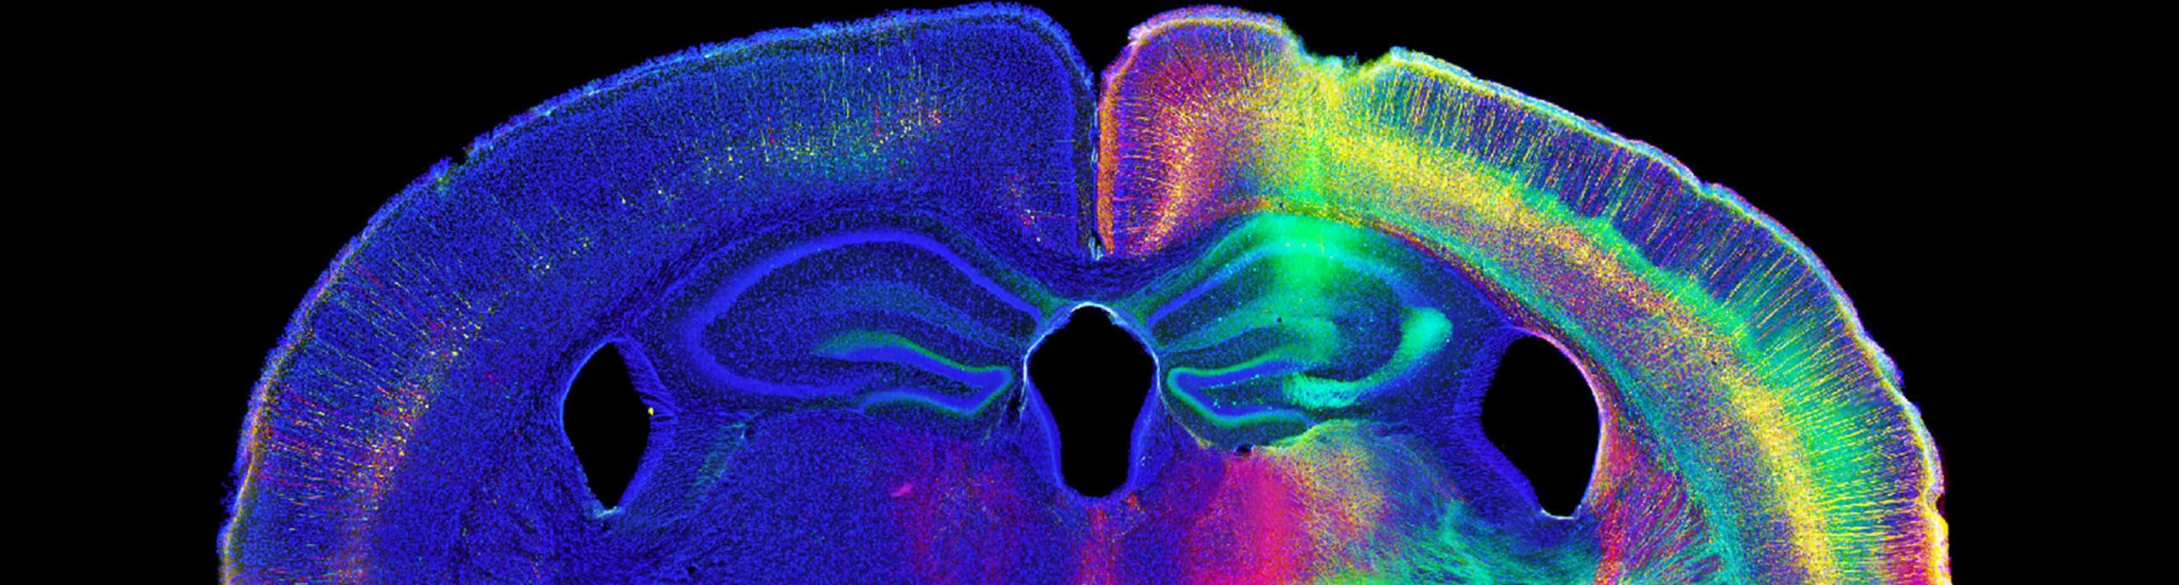

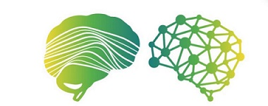


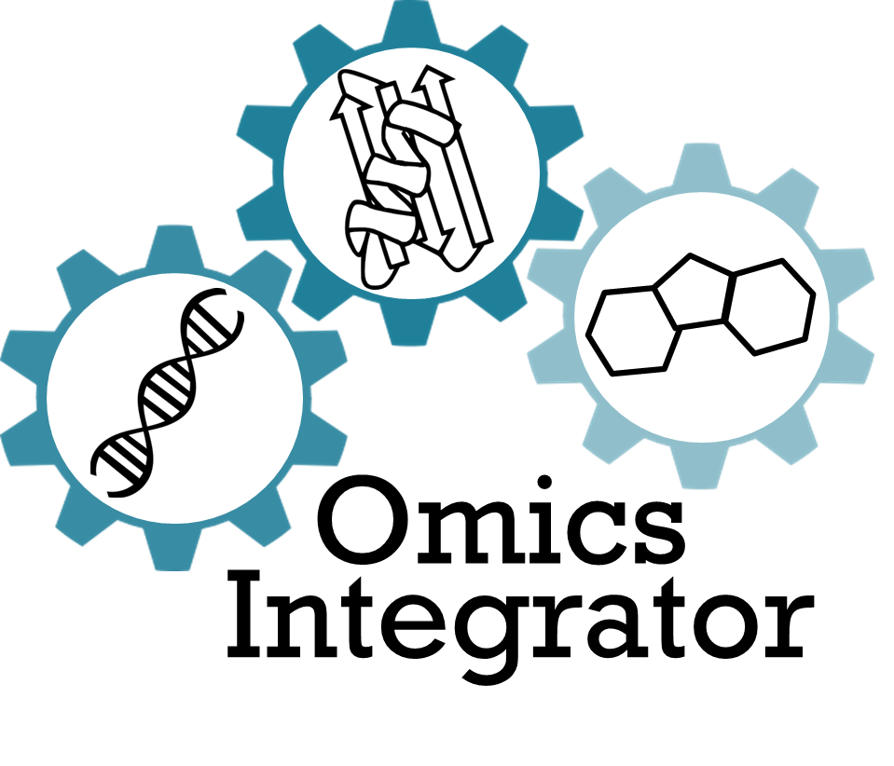




LOTUS SEEDS
Nuove tecniche di imaging
SeeLife
Gemelli digitali e soluzioni AI
Piattaforme di omica
Esposoma ambiente
Nuovi modelli preclinici
EI_THE
Biomarcatori/terapie per patologie SNC
EI_SAMOTHRACE
Vescicole per biopsie liquide
PE8_Age-IT
Rallentare l’invecchiamento
PE12_MNESYS
Omeostasi neuronale e gliale
CN3_MRNA
Nuovi farmaci e strategie di delivery
Istituti (24): IN, IEOS, ISC, IBBC, IBF, IBSBC, IBPM, IBIOM, IFC, IFT, IGB, IMAA, IRGB, IRISS, IRET, ISTI, ISASI, ISAC, NANO, INO, IBE, IRIB, IAC, IIA
Dipartimenti (4): DSB, DSFTM, DSSTTA, DIITET
EI_RAISE
Digital twins e nuovi sensori ambientali
PE4_NQST
Effetti quantististici nei sistemi biologici
PE13_INFACTImpatto di infezioni virali sul SNC
CN1_HPC
AI per ottimizzazione farmaci
CN5_NBFC
Impatto antropico sul clima
LOTUS
Notes:
LOTUS nasce dall’ integrazione delle competenze di 24 Istituti e 4 Dipartimenti del CNR, oltre che dai risultati di iniziative strategiche finanziate dal PNRR.
Il progetto beneficia del contributo di ecosistemi, partenariati e centri nazionali, che hanno favorito progressi significativi in aree quali:
1) Sviluppo di biomarcatori e diagnostica avanzata,
2) Studio degli effetti delle infezioni virali sul sistema nervoso centrale in fase di sviluppo e nell’adulto
3) Analisi di fattori ambientali quali stress, dieta, inquinanti.
Consolidando un approccio trasversale e multidisciplinare che costituisce le fondamenta del progetto.
LOTUS si avvale inoltre di infrastrutture di ricerca all’avanguardia come ITINERIS, ELIXIR, SEE LIFE, EMMA ed EBRAINS integrate perfettamente nelle attivita’ dell’aggregazione. Queste infrastrutture rappresentano un pilastro strategico ed essemziale per il progetto, combinando biologia dei sistemi, imaging, intelligenza artificiale e neuroscienze computazionali per esplorare i meccanismi di resilienza cerebrale e promuovere innovazioni nella diagnosi e nel trattamento delle malattie neurologiche.

Slide 4
PIANO DI LAVORO
WP3: Long-Term Impact of Early Adversities
WP2: Brain Resilience in Later Life
WP4: Fostering Brain Resilience
WP1: Brain Resilience in Early Life
WP5: Technology Transfer/Research Valorization
Collaborazioni nazionali: Università; IRCCS; IIT; SNS; SSSant’Anna; IMT; LENS.
Collaborazioni internazionali: EBRAINS Europe; Francis Crick Institute; Max Planck; Karolinska Institute; EMBL; ETH; Wellcome Sanger Institute; ICM; HMS; BCH; NIH; SALK; CALTECH; CHU Sainte-Justine Research Center; IRCN, Università di Tokyo; ESA; NASA.
Istituti (24): IN, IEOS, ISC, IBBC, IBF, IBSBC, IBPM, IBIOM, IFC, IFT, IGB, IMAA, IRGB, IRISS, IRET, ISTI, ISASI, ISAC, NANO, INO, IBE, IRIB, IAC, IIA
Dipartimenti (4): DSB, DSFTM, DSSTTA, DIITET
LOTUS
Notes:
LOTUS sfruttera’ le competenze consolidate degli istituti e infrastrutture CNR ma rafforzera’ anche le collaborazioni esistenti e ne avviera’ di nuove con prestigiose istitutzioni internazionali (europee, americane e asiatiche) I cui temi sono strettamente legati agli obiettivi del progetto.
LOTUS si sviluppa attraverso 5 Work Packages, che si concentrano sull’analisi dei meccanismi di resistenza e resilienza in risposta a stress sociale e ambientale in condizini fisiologiche e nelle varie fasi della vita per poi approfondire lo studio delle patologia e delle potenziali terapie sempre con un focus particolare sullo sviluppo tecnologico.

Slide 5

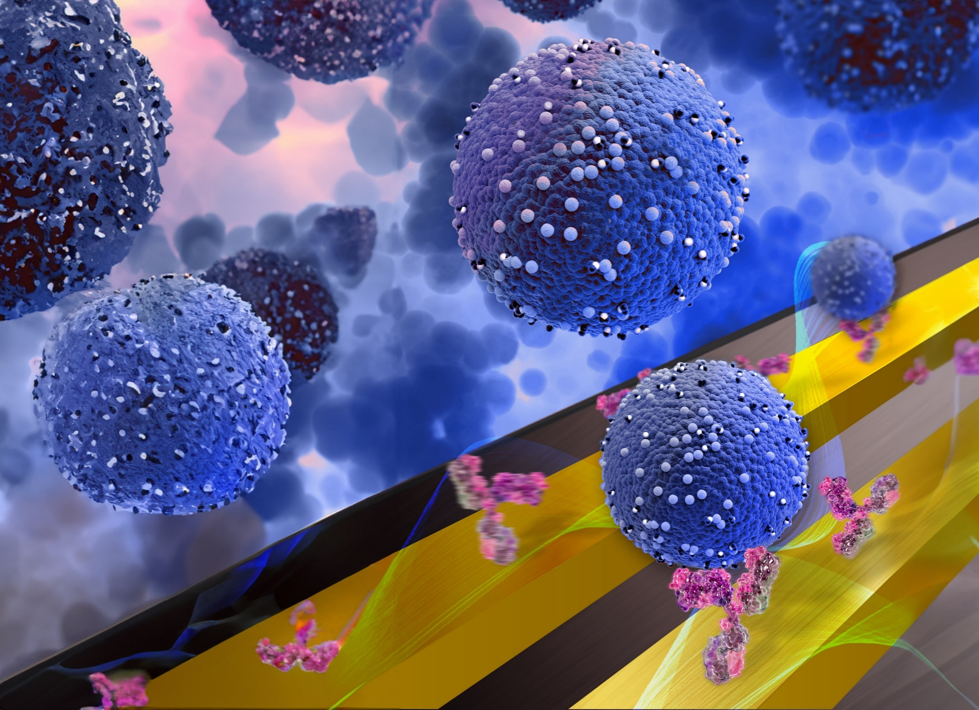
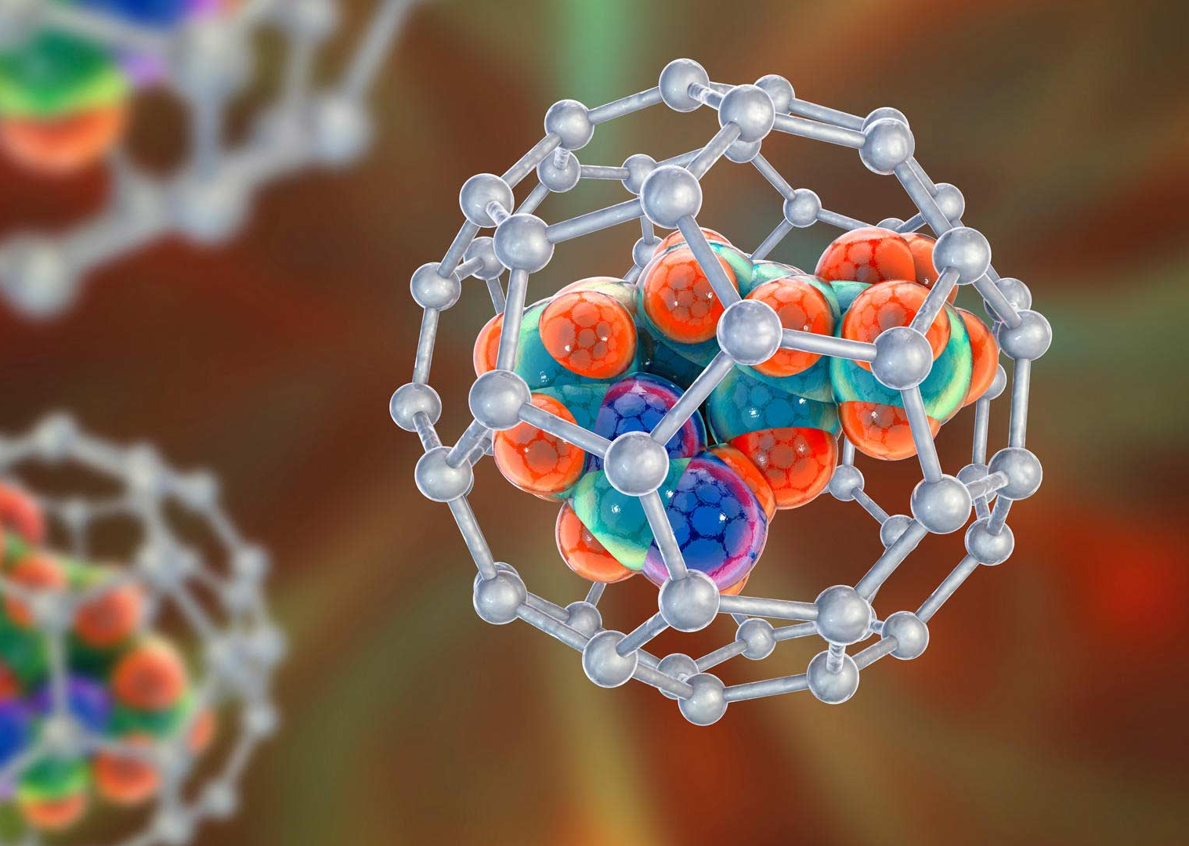
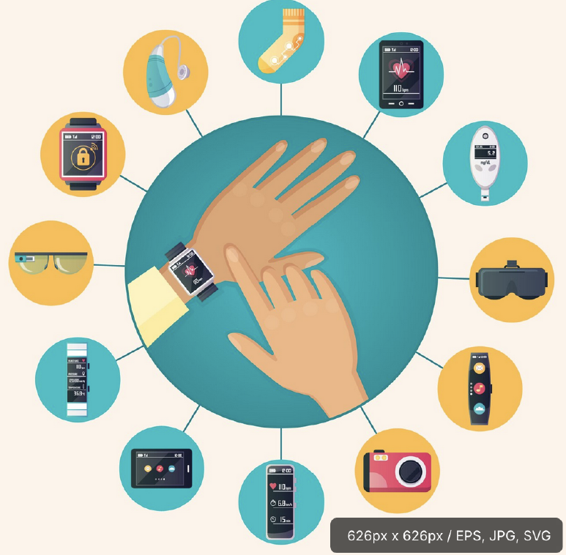
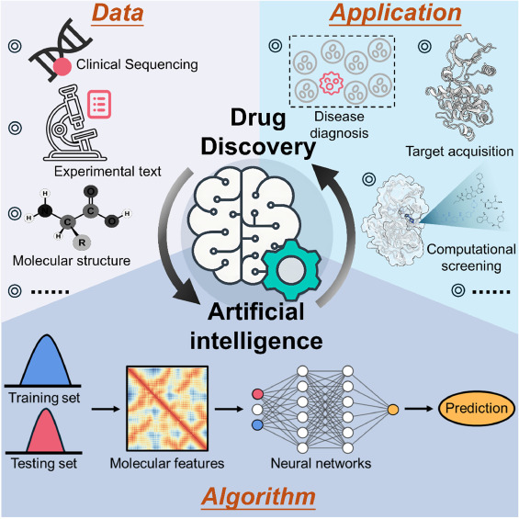
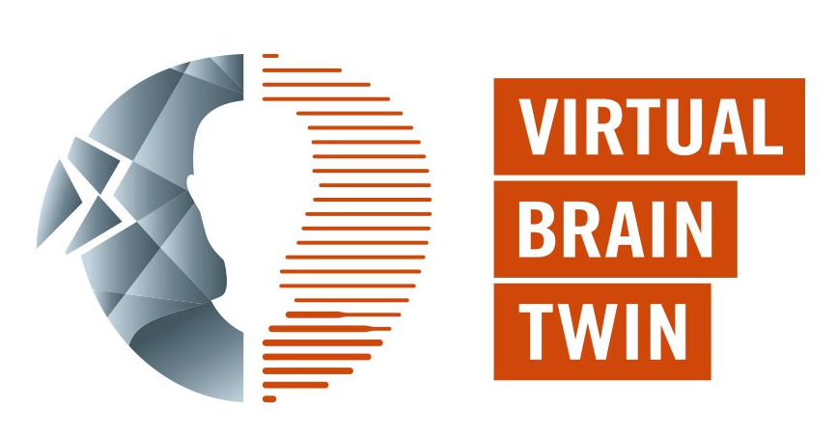
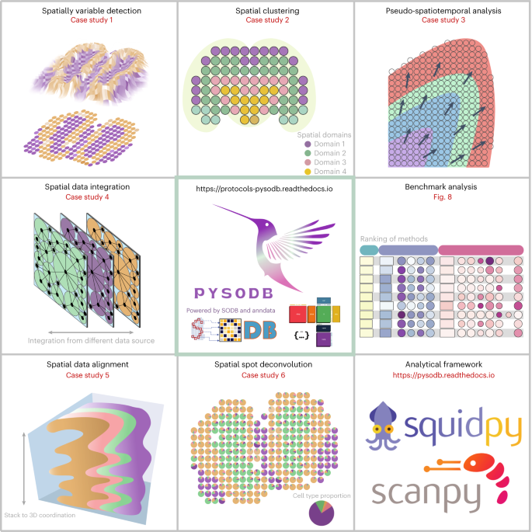
SVILUPPO TECNOLOGICO
Smart Healthcare
Nanochip per diagnostica ultrasensibile ultraveloce
Nanoparticelle per drug delivery
Sensori indossabili per
analisi esposoma
Digital twins per trattamento personalizzato della salute mentale
GPU per integrare dati genetici, omici e clinici.
AI per sviluppo di farmaci
LOTUS
Notes:
Questi sono solo alcuni esempi delle potenzialita’ di sviluppo tecnologico di LOTUS, che derivano dalle attivita’ gia avviate nei diversi istituti e infrastrutture coinvolte.
SENSORI INDOSSABILI per monitorare STRESS e risposta fisiologica
Diagnostica ultrarapidaa basata su nanoparticalle e intelligenza artificiale
Somministrazione mirata di farmaci tramite nanomateriali avanzati
Target terapeutici innovative identificati grazie ad approcci big data e machine learning

Slide 6
SOSTENIBILITA’
INT PROGRAMS
Horizon, EJPRD, EU4Health, IMI, HSFP
FINANCIAL INSTITUTIONS
ISP, Banca d’Italia, FCRF
PHARMA & BIOTECH
Dompé, Chiesi, Pharmanutra, Neurogene, Takeda, Linari
PRIVATE FOUNDATIONS
Telethon, Lejeune, FPS, Associazioni dei pazienti
VENTURE CAPITALS
Fondazione Telecom Italia, OLTRE VENTURE
LOTUS
Notes:
E’ importante sottolineare che la modernita’ del progetto e la qualita’ della ricerca dei proponenti favoriranno l’accesso a finanziamenti da parte di fondazioni private, istitutzioni finanziarie che storicamente supportano la ricerca e programmi di finanziamento internazionali, garantendo cosi’ la sostenibilita’ a medio termine.
Inoltre un contributo cruciale proviene da settore privato, attraverso il rafforzamento delle collaborazioni gia’ in essere con le ditte farmaceutiche di rilievo come Dompe’ eChiesi, e l’apertura di nuovi canali di comunicazione anche grazie al supporto dell’ufficio brevetti guidato dal Dr Sferrazza nel DSB.
Questo permettera’ la traslazione delle scoperte in applicazioni cliniche e commerciali.

Slide 7
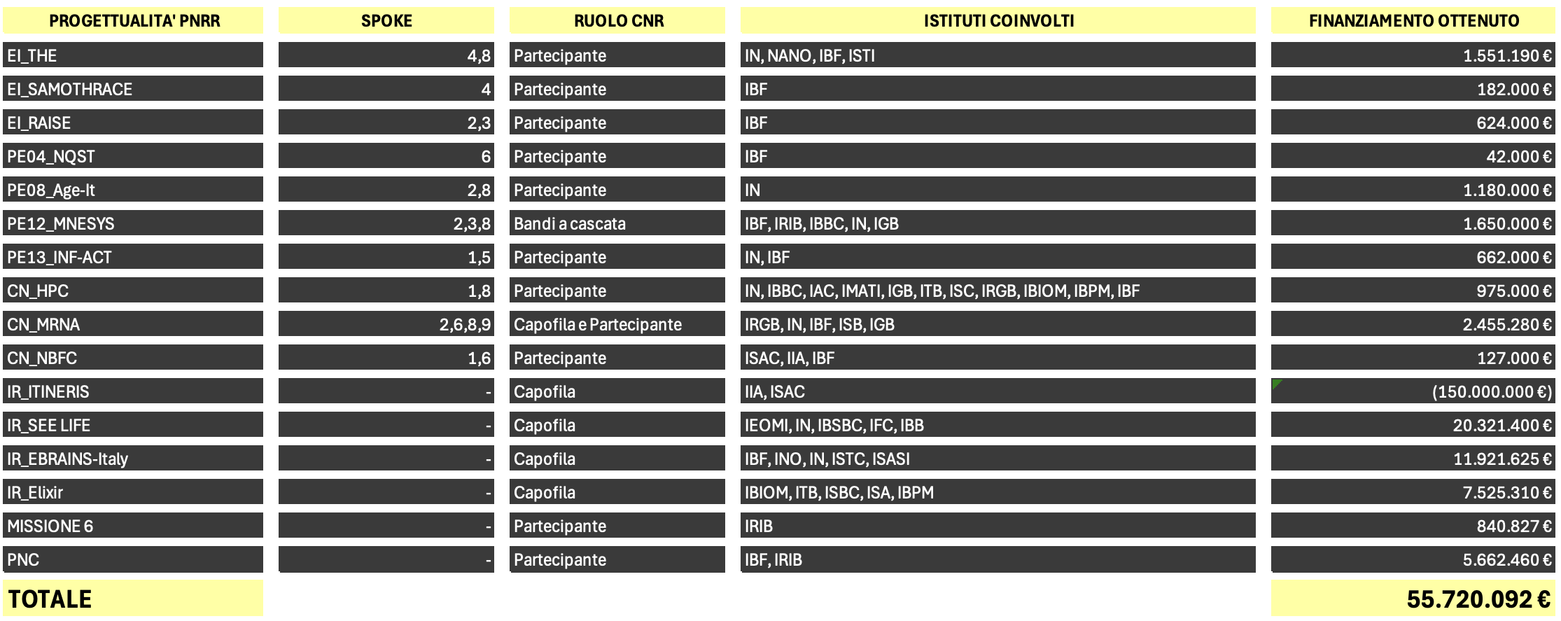
FINANZIAMENTI
LOTUS
Notes:
Questa tabellla riassume i finanziamenti PNRR ottenuti dai circa 100 gruppi di ricerca coinvolti in LOTUS al momento attuale. Come vedete, questi teams hannno ricevuto circa 60 milioni di Euro- distribuiti su diverse discipline dai modelli preclinici alle applicazioni cliniche.
Il progetto e’ ancora in fase di espansione per cui forse questa e’ una sottostima.
Tranne che per le IR, il finanziamento indicato si riferisce agli Istituti che fanno parte di LOTUS (non a tutto il finanziamento CNR).

Slide 8
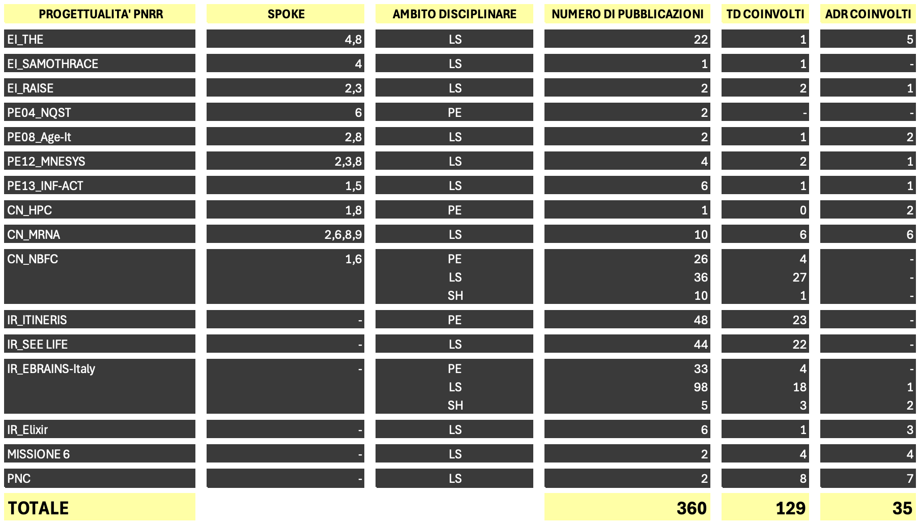
PRODUZIONE SCIENTIFICA
LOTUS
LOTUS
Notes:
Vorrei sottolineare l’altissimo livello di produttivita’ dei gruppi coinvolti, che in poco piu di due anni di attivita’ legate al PNRR hanno pubblicato crca 360 articoli scientifici con il contributo chiave di giovani ricercatori a TD e assegnisiti-
Fra le varie scoperte : identificazione di biomarcatori epigenetici, meccanismi molecolari della neuroplasticita’ in risposta allo stress, alterazioni di connettivita’ cerebrale come indicatori di resilienza e vulnerailita’.

Slide 9
IMPATTO
RIVOLUZIONARE LA COMPRENSIONE DELLA RESILIENZA CEREBRALE
AVANZARE LE TECNOLOGIE TERAPEUTICHE PERSONALIZZATE
PROMUOVERE POLITICHE SOCIALI INNOVATIVE
PROMUOVERE POLITICHE AMBIENTALI SOSTENIBILI
ORIENTARE LE POLITICHE SANITARIE
PROMUOVERE LA SALUTE MENTALE E BENESSERE
LOTUS
Notes:
L’impatto atteso di LOTUS non si limitera’al progresso scientifico, ma avra’ ricadute significative sulla salute pubblica, sul benessere globale e sulle politiche di sostenibilita’, gettando le basi per una societa’ piu’ resiliente e inclusiva.
Infine e’ essenziale riflettere sul’impatto potenziale di LOTUS su piu fronti.
Il conseguimiento degli obiettivi del progetto insieme al programma di divulgazione dello stesso avra’ nel lungo termine la capacita’ di:
Promuovere politiche sociali inclusive e sostenibili
Incoraggiare politiche ambientali responsabili e sostenibili
Orientare le politiche sanitarie verso approcci innovative e personalizzati
Facilitare e sostenere la salute mentale e il benessere globale per una societa’ Migliore
Questi risultati contribuiranno in modo significativo a migliorare la qualita’ della vita e a promuovere un future piu’ sano e resiliente.

Slide 10
GRAZIE
Notes:
Grazie per l’attenzione. Per ulteriori informazini sono a vostra disposizione via whatsapp o email

Slide 12
Capacità scientifica
Capacità di incidere sulle ricerche e politiche di settore: LOTUS rivoluziona la comprensione della resilienza cerebrale, integrando dati sperimentali e modelli computazionali per sviluppare nuove terapie personalizzate contro malattie neurologiche. LOTUS influenzerà le politiche sanitarie, promuovendo la medicina personalizzata e contribuendo alla gestione ambientale tramite iniziative internazionali come la Convenzione di Stoccolma.
Contratti di licenza e capacità di realizzare brevetti/spin off: sensori indossabili per analizzare esposoma;piattaforme integrate per analisi omiche; sistemi di imaging avanzato; sensori diagnostici ultrasensibili; biomarcatori e terapie personalizzate brevettabili; tecnologia smart healthcare.
Strumenti software open source: Nel corso dei progetti PNRR sono state sviluppate diverse piattaforme software Open Source, che dimostrano la capacità di realizzazione dell’aggregazione.
Collaborazioni internazionali: EBRAINS Europe; il Francis Crick Institute; il Max Planck Institute of Experimental Medicine; il Karolinska Institute; l’European Molecular Biology Laboratory (EMBL); il Swiss Federal Institute of Technology (ETH Zurich); il Wellcome Sanger Institute, l’Institut du Cerveau et de la Moelle Epinière (ICM); l’Instituto de Neurociencias (IN); Harvard Medical School; il Boston Children's Hospital; Harvard University; il National Institutes of Health (NIH); il Salk Institute for Biological Studies; il California Institute of Technology (Caltech); il Brain and Mind Institute at the University of California; il CHU Sainte-Justine Research Center dell’Università di Montreal ed il centro IRCN dell’Università di Tokyo.
Il contributo atteso dalle IR: L'integrazione di infrastrutture avanzate come EBRAINS-Italy, SEE LIFE, ITINERIS ed ELIXIR nel progetto LOTUS riveste un'importanza cruciale, non solo come supporto, ma come componenti strategiche e pienamente integrate nei flussi di lavoro del progetto. Queste infrastrutture giocheranno un ruolo attivo nel progresso dell'agenda di ricerca e innovazione tecnologica di LOTUS.
Collaborazioni nazionali: Università di Firenze; l’Università Humanitas; l’Università degli studi di Milano; l’Università degli Studi di Milano-Bicocca; l’Università di Padova; l’Università di Parma; l’Università di Pisa; l’Università Vita-Salute San Raffaele; la Scuola Normale Superiore; la Scuola Superiore Sant’Anna e il Laboratorio Europeo per le Spettroscopie Non Lineari (LENS).
LOTUS

Slide 13
Impatto economico e sociale
Capacità di attrarre risorse dall’esterno anche attraverso il venture capital: Fondazione Telethon, Azioni Marie Skłodowska-Curie (MSCA), Horizon Europe, EU4Health, EIT Health, Innovative Medicines Initiative (IMI), Programma Congiunto Europeo per le Malattie Rare (EJP RD), Fondazione AFM Telethon, Fondazione Jerome Lejeune, NIH, Department of Defence (DoD), BRAIN Initiative, Simons Foundation Autism Research Initiative (SFARI), Michael J. Fox Foundation, Alzheimer's Association (opportunità di finanziamento); Fondazione Pisa per la Scienza, Cassa di Risparmio di Firenze, Banca d’Italia, Unicredit, Fondazione Intesa San Paolo (istituzioni finanziarie); partnership con aziende pharma/biotech (vedi sotto); OLTRE VENTURE, Fondazione Telecom Italia (società di venture capital).
Coinvolgimento di attori pubblici/policy maker: Direzione Generale per la Ricerca e l'Innovazione (DG RTD) della Commissione Europea; Agenzia Europea per i Medicinali (EMA); European Brain Research Initiative; Ministero della Salute; Ministero dell'Università e della Ricerca; Stakholders regionali.
Fabbisogno di personale: 3-5 anni: 4-6 ricercatori e tecnologi e 7-9 gestionali. 10 anni: oltre 15 ricercatori e tecnologi e 10-12 gestionali.
Coinvolgimento di imprese e/o Organismi di ricerca: IRCCS Fondazione Stella Maris, UCBM (Università Campus Bio-Medico di Roma), Ospedale San Raffaele, Istituto Mario Negri, Ospedale Cardarelli di Napoli, Ospedale Niguarda, Ospedale Humanitas, IRCCS Ospedale Pediatrico Meyer, Istituto Neurologico "Carlo Besta" ASP di Palermo (organismi di ricerca clinica); Biogen, ENEATech, Takeda, Eli Lilly, Lifft, MSD Italia, POLIFARMA, Dompè, ABOCA, Chiesi Farmaceutici, Roche, Biogen, Pharmanutra, Novamont, Neurogene, Ultragenyx, Ionis (aziende private pharma-biotech); GE Healthcare, Philips, Siemens Healthineers (aziende private tech); Brain and Behavior Research Foundation, Brain Resilience Foundation (organizzazioni no-profit).
LOTUS

